Slide 1
Speltheorie
De speltheorie bestudeert het gedrag van mensen, ondernemingen of landen in strategische situaties.
Met strategische situaties worden situaties bedoeld waarin elke betrokkene (actor) bij het bedenken van zijn plan rekening moet houden met de mogelijke reacties van zijn tegenstanders.
Het prisonersdilemma is een traditioneel en overbekend voorbeeld uit de speltheorie.

Slide 3
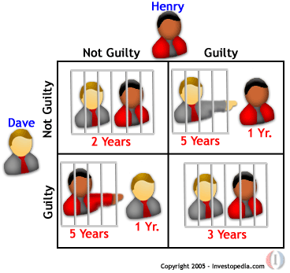
Speltheorie - kenmerken
Verschillende spelers met elk hun eigen belang
De spelers kunnen kiezen uit verschillende strategieën
De spelers weten niet wat de ander gaat doen = simultaan spel
Een en ander kunnen we weergeven in een opbrengstenmatrix:
een tabel met de opbrengsten van alle spelers bij alle mogelijke combinaties van alle acties
Simultaan spel: beide spelers handelen tegelijk en weten niet van elkaar welke keuze ze maken

Slide 4
Nog een voorbeeld van een simultaan spel
Spelers: McDonalds en Burger King
Acties: wel prijsverlaging, geen prijsverlaging
Doelstelling: “Gegeven de actie van de ander kies ik de actie die mijn opbrengst maximaliseert”.
Dominante keuze is voor beide bedrijven: wel verlagen. Dit is de beste strategie ongeacht de keuze van de ander. → “je kunt niet verliezen, hooguit gelijk spelen”
 |  | Burger King
 |  | Geen prijsverlaging | Wel prijsverlaging
Mc Donalds | Geen prijsverlaging
 | Wel prijsverlaging
(€1000,€1400)
(€900, €1600)
(€1200, €1300)
(€1100, €1500)

Slide 5
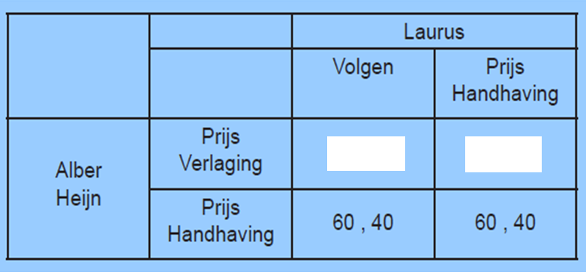
Sequentieel spel: AH begint de supermarktoorlog. Bij prijshandhaving heeft Laurus geen behoefte de prijs te verlagen (sequentieel spel)

Slide 6
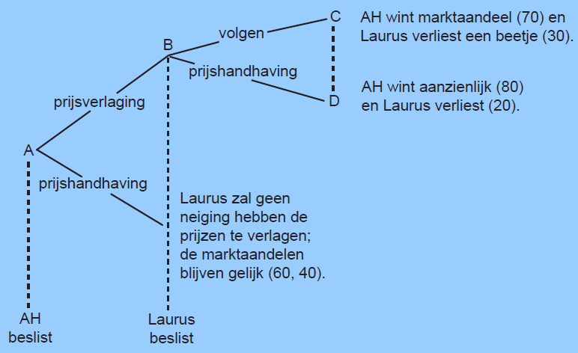
Boomdiagram

Slide 7
Maar wat als er in een spel geen van beide spelers een dominante strategie bezit?
Dan ga je op zoek naar gedomineerde strategieën bij één of bij beide spelers. Een gedomineerde strategie is een strategie die een slechter resultaat oplevert dan alle andere strategieën.
Een dominante strategie is dus heel iets anders dan een gedomineerde strategie
De zoektocht naar de genoemde strategieën kan tot een evenwichtsoplossing leiden: het Nash evenwicht:
Dat is de situatie waarin elke speler de beste uitkomst heeft gegeven de keuze van de ander. Geen van beide spelers heeft dan een prikkel om de keuze te veranderen.

Slide 8
Nash evenwicht (voorbeeld)
Bepalen van het Nash evenwicht met behulp van de methode van de best response
Bepaal voor iedere speler zijn beste actie (strategie) voor alle mogelijke acties van alle overige spelers
Identificeer de (alle) combinatie(s) van acties (strategieën) die voor alle spelers tegelijkertijd het beste is (zijn)
 | De ander rijdt links | De ander rijdt rechts
Jij rijdt links | (1,1) | (0,0)
Jij rijdt rechts | (0,0) | (1,1)
Dubbel Nash-evenwicht

Slide 9
Nash evenwicht zoeken
Verplaats je in Mc Donald.
Wanneer zij ervan uitgaan dat Burger King geen prijsverlaging doorvoert, moeten zij dat wel doen (1200>1000)
Wanneer zij ervan uitgaan dat Burger King wel prijsverlaging doorvoert, moeten zij ook prijsverlaging doen (1100>900)
Verplaats je in Burger King.
Wanneer zij ervan uitgaan dat Mc Donalds geen prijsverlaging doorvoert, moeten zij dat wel doen (1600>1400)
Wanneer zij ervan uitgaan dat Mc Donalds wel prijsverlaging doorvoert, moeten zij ook prijsverlaging doen (1500>1300)
Het Nash evenwicht…
 |  | Burger King
 |  | Geen prijsverlaging | Wel prijsverlaging
Mc Donalds | Geen prijsverlaging | (€1000,€1400) | (€900, €1600)
 | Wel prijsverlaging | (€1200, €1300) | (€1100, €1500)

Slide 10
Prisoner's dilemma en Nash-evenwicht
Situatie:
cafébaas Eduard de Roos is vermoord
twee verdachten: Theo G. en Mohammed V.
bij aanhouding droegen zij een wapen, zonder wapenvergunning
een van de verdachten is vermoedelijk de dader
bewijs is voldoende voor 2 jaar cel voor verboden wapenbezit
bekentenis is nodig om de moord op te lossen
Werkwijze politie:
verdachten worden apart verhoord
voorgelegde keuze: zwijgen of de ander aangeven
als beiden zwijgen moeten beiden 2 jaar de gevangenis in
als je als enige bekent, ga je vrijuit en krijgt de ander krijgt 14 jaar cel
als ze alle twee bekennen moeten beiden 10 jaar de cel in

Slide 11
Prisoner's dilemma en Nash evenwicht
 |  | Mohammed V.
 |  | Ander niet aangeven | Ander wel aangeven
Theo G. | Ander niet aangeven | (-2,-2) | (-14, 0)
 | Ander wel aangeven | (0, -14) | (-10, -10)
Optimale uitkomst
Nash evenwicht is dus niet altijd optimaal.
Optimaal is als niemand zijn opbrengst kan verhogen, zonder dat de opbrengst van de ander afneemt.
Overleg kan tot betere uitkomsten leiden

Slide 12
Prisoner's dilemma - uitverkoop
Twee kledingzaken in een winkelcentrum moeten beslissen of ze wel of geen (vroege) uitverkoop houden
 |  | Shoeby
 |  | Geen uitverkoop | Wel uitverkoop
H&M | Geen uitverkoop | (€ 5000, € 5000) | (€ 2000, € 7000)
 | Wel uitverkoop | (€ 7000, € 2000) | (€ 4000, € 4000)
Optimale uitkomst
Nash evenwicht

Slide 13
Meeliftersgedrag
Opbrengst vakbondswerk = € 50 extra loonstijging voor allen
Kosten lidmaatschap = € 15
Wat doe je? Lid worden of niet?
Wat de ander ook kiest, jij zult geen lid worden: dominante strategie
 |  | Andere werknemers
 |  | Vakbondslid worden | Geen lid worden
Jij | Vakbondslid worden | ( 35 , 35 ) | ( -15 , 0 )
 | Geen lid worden | ( 50 , 35 ) | ( 0 , 0 )

Slide 14
Meeliftersgedrag – 2
Maar als iedereen zo denkt, komt er geen vakbond!
Oplossingen:
Sociale normen en zelfbinding
Sociale norm: “Je hoort gewoon lid te zijn van een vakbond, want die komen op voor jouw belangen”
Geloofwaardige zelfbinding: afspraak is dat werknemers gewoon lid worden van een vakbond (sociale controle)
Collectieve dwang
Contracten

Slide 15
Battle of the sexes
een man (Freddy) en een vrouw (Carly) moeten besluiten hoe ze hun vrije zondagmiddag doorbrengen
mogelijkheden: voetbal, opera
Freddy houdt meer van voetbal, Carly houdt meer van opera
belangrijker: liever zijn ze samen dan gescheiden
Geen van beiden heeft een dominante strategie.
Er ontstaat een dubbel Nash-evenwicht!
 |  | Freddy
 |  | Opera | Voetbal
Carly | Opera | ( 2 , 1 ) | ( 0 , 0 )
 | Voetbal | ( 0 , 0 ) | ( 1 , 2 )

Slide 16
Battle of the sexes – 2
Verzonken kosten zijn kosten die nooit meer kunnen worden terugverdiend als de activiteit waarvoor de kosten zijn gemaakt niet doorgaat.
Bijvoorbeeld: Carly heeft een schitterende avondjurk gekocht om naar de opera te gaan.
Carly heeft nu een dominante strategie
Er ontstaat nu een enkel Nash-evenwicht
 |  | Freddy
 |  | Opera | Voetbal
Carly | Opera (+1) | ( 3 , 1 ) | ( 1 , 0 )
 | Voetbal (-1) | ( -1 , 0 ) | ( 0 , 2 )

Slide 17
Afsluitend
Speltheorie is slechts een techniek die je in diverse situaties moet kunnen toepassen.

